Slide 1
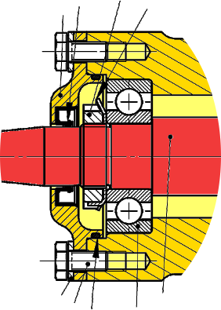
27
9
27
9

Slide 2
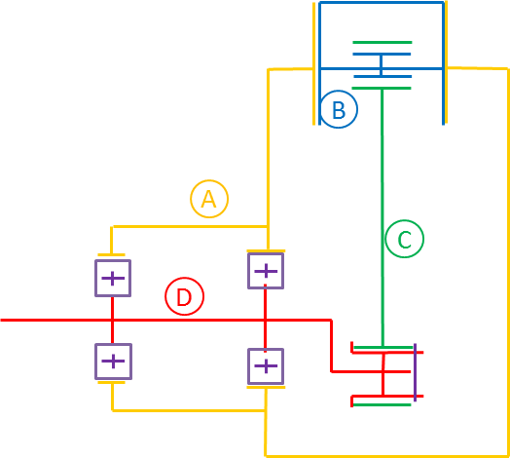









$$ℒ_{1}$$
A
B
$$ℒ_{8}$$
$$ℒ_{7}$$
$$ℒ_{6}$$
$$ℒ_{9}$$
$$ℒ_{2}$$
$$ℒ_{3}$$
$$ℒ_{4}$$
D
$$ℒ_{5}$$
C

Slide 3
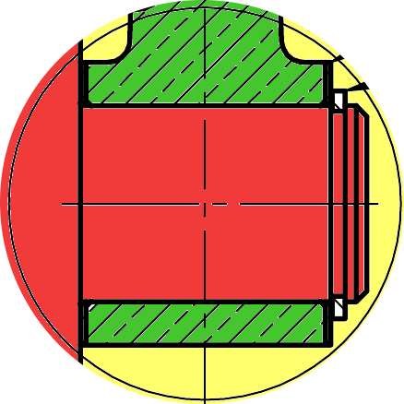
D
L

